Slide 1
第12讲:(第8章)
关系模式设计优化
单 位：重庆大学计算机学院
课程名称: 数据库系统
--------------------

Slide 2
设计具有主观性，不同的设计师设计出来的作品都有不同的特点，如何客观评判这些作品呢？
可以通过判断作品是否达到不同等级规范标准，来相对客观地评价作品的等级。

Slide 3
主要目标
BCNF和3NF定义和分解算法
理解BCNF和3NF的区别。

Slide 4
思考问题
关系数据库设计的规范标准是什么？
不同等级之间有什么区别？

Slide 5
1.范式
Boyce-Codd 范式(BCNF)
– 任何符合BCNF的关系也符合 2NF
三范式(3NF)
–任何符合BCNF的关系也符合 3NF

Slide 6
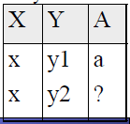
2.Boyce-Codd 范式(BCNF)
对于 R 有函数依赖集 FDs F ，如果R符合BCNF 当且仅当每一个非平凡的 FD
X → A in F , X 是R的超键
(i.e., X → R in F+).
– 对于 FD X → A 是平凡的，当且仅当 A ⊆ X.
也就是说, R 符合BCNF 当且仅当非平凡的FDs 箭头左侧是键.
BCNF:
– R中没有数据能够使用FDs预测.
Why:
– X是超键, 不会有两个元组的X值相同
Suppose we know that this instance satisfies X → A. This situation cannot arise if the relation is in BCNF.

Slide 7
2.Boyce-Codd 范式(BCNF)
如果R只有两个属性, 那么它符合BCNF
如果F只包括R中的属性:
– R 符合BCNF 当且仅当每一个F中的函数依赖 X → Y (not F+!), X 是 R的超键, i.e., X → R is in F+ (not F!).

Slide 8
BCNF的检测
列出所有的非平凡函数依赖
确认每一个函数依赖箭头左边的属性集是R的超键。
注意：我们需要首先找出R的超键!

Slide 9
BCNF的检测
Courses(course_num, dept_name, course_name, classroom, enrollment, student_name, address) 符合BCNF?
FDs 包括:
– course_num, dept_name → course_name
– course_num, dept_name → classroom
– course_num, dept_name → enrollment
那么(course_num, dept_name)+?
– {course_num, dept_name, course_name, classroom, enrollment}
Therefore, the key is
{course_num, dept_name, student_name}
不符合BCNF

Slide 10
3.BCNF范式分解
当一个关系不符合BCNF: 那么分解它.
假定关系R 包含属性A1 ... An. R的分解会分解为两个或者多个关系:
– 每个新的关系的属性为R属性的子集 (不会有属性不属于 R), 并且
–R 中的每一个属性至少会在一个新的关系中.
Intuitively, decomposing R means we will store instances of the relation schemas produced by the decomposition, instead of instances of R.

Slide 11
3.BCNF范式分解
考虑关系R 和函数依赖集 FDs F. 如果F中的函数依赖 X → A 违背 BCNF, 那么: 分解R 为R – A 和XA.
重复这个思想，我们会得到一个符合BCNF的关系集合.
保持无损连接分解。

Slide 12



3.BCNF分解示例
如何将关系模式Instr_dept分解为BCNF？
Instr_dept
Instructor R2
F2=？
{ID→ID,name,dept_name,salary}
是否BCNF？
ID为候选键，是BCNF！
ID→name,salary,dept_name
Department R1
dept_name→buiding,budget
前面已知：ID为候选码，非BCNF！如何分解？
因dept_name→buiding,budget不满足BCNF。
(且函数依赖的左右方交为空)原模式R分解为：
R1=(dept_name,buiding,budget) 即department
R2=R-(buiding,budget)
= (ID,name,salary,dept_name) 即instructor
F1=？
{dept_name→buiding,budget}
是否BCNF？
dept_name为候选键，是BCNF！

Slide 13
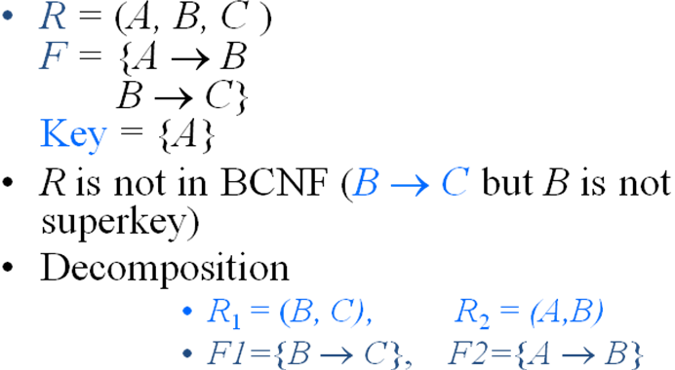
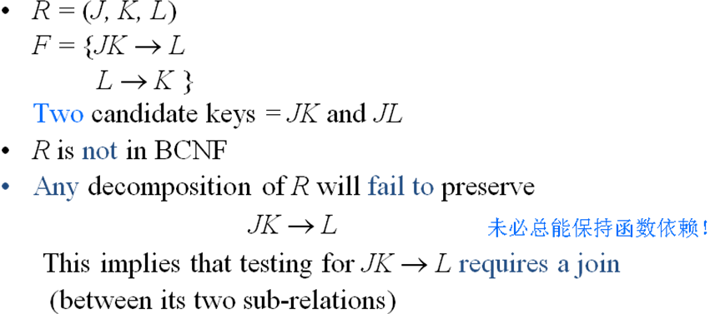
3.BCNF分解示例(续)
候选键？
是BCNF？
候选键？
是BCNF？
R1,R1为
BCNF?
R1键为B
为BCNF！
R2键为A
为BCNF！
5) 上述介绍的到BCNF的一般分解方法有无不足？
由于L→K不满足BNCF
将R分解为:
R1=(L,K),F1={L→K}
R2=(J,L),F2=Ф
R1,R2为
BCNF?
R1键为L， 为BCNF！
R2键为JL，为BCNF！
只是强调保证无损分解，
但对保持依赖只字未提！

Slide 14
3.BCNF范式分解
通常情况, 有多个函数依赖违背BCNF. 那么，我们处理它们的顺序的不同会导致分解的结果不同。
会分解为不同的都满足BCNF的关系集。

Slide 15
BCNF 和 依赖保持
分解得到的关系，符合BCNF，但可能不满足保持函数依赖.
例子: 关系CSZ (city, street_name, zip_code) 函数依赖 FDs: CS → Z, Z → C
(city, street_name) → zip_code
zip_code → city
要保持CS → Z，则不能分解, 但是CSZ 不符合BCNF.

Slide 16
3.BCNF范式分解
如果一个关系符合BCNF, 它一般不会出现冗余. 因此, 确保所有关系都符合BCNF是很好的一种解决冗余的方式.
如何一个关系不符合BCNF，我们可以把它分解为符合BCNF的一个关系集合.
– 将一个关系分解为符合BCNF的关系集合:
  分解是无损分解
  可能会保持函数依赖.

Slide 17
4. 3NF
有一些情况
–BCNF 不能保持函数依赖,
–在更新上有效的检查函数依赖是否违背是非常重要的。
解决方法: 定义一个弱的关系, 叫做第三范式 (3NF)
– 允许存在一些冗余
– 函数依赖是否保持可以在单独的关系上检查，而不需要进行连接计算.
– 3NF一般是保持无损连接分解和保持函数依赖。.

Slide 18
4. 3NF
R符合BCNF, 那么R符合3NF.
如果 R 符合 3NF, 可能会存在一定的冗余.
它是分解和性能的一种折中。 used when BCNF not achievable (e.g., no “good” decomposition, or performance considerations).
– 将R分解为满足3NF的关系集合，是保持了无损连接分解和保持函数依赖的。

Slide 19
4. 3NF
关系R ，函数依赖集FDs F 符合3NF，当且仅当F中每一个函数依赖 X → A (X ⊆ R and A ⊆ R), 下符合列描述中的一个:
– A ⊆ X (平凡的FD), or
– X 是超键, or
– A 是R的键的一部分
If one of these two is satisfied for ALL FDs, then R is in BCNF

Slide 20
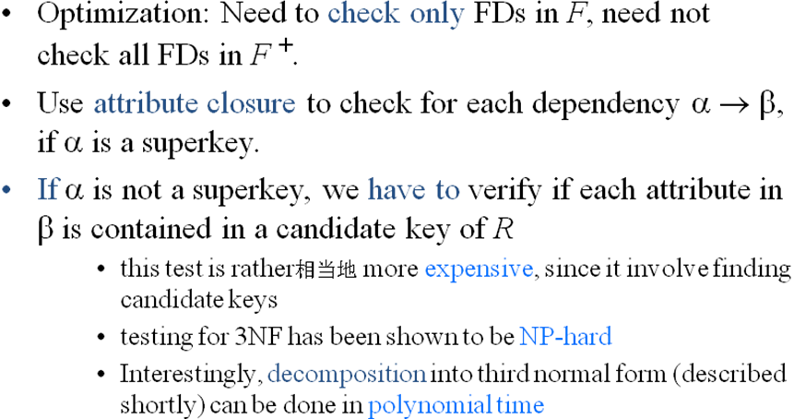
5. 3NF分解
3NF关系模式如何判定，如何分解？
3NF的检查方法
如何判定一个关系模式为3NF？
仅需检查F中的每个函数依赖α→β
同BCNF检查方法
对BCNF检查方法作
补充修改即可得到!
要清楚R的所有候选键
注：
计算候选键:代价高
补充:检查主属性
检查3NF:NP难度
分解到3NF:多项式时间
R=(A,B,C)
F={A→B
B→C}
R=(J,K,L)
F={JK→L
L→K}
为:JK 和 JL
因K为主属性
是3NF！
候选键？
是3NF？
为：A
不是3NF！
候选键？
是3NF？

Slide 21
5. 3NF分解
显然, 分解为BCNF的无损连接分解的算法能够用来获取无损连接分解的3NF.
为了保持函数依赖, 一个思想是:
– 如果 X → Y 不保持, 增加关系XY.
– 问题是XY可能会违背 3NF!
细化: 不考虑 FDs F, 而是使用F的最小的函数依赖集.

Slide 22
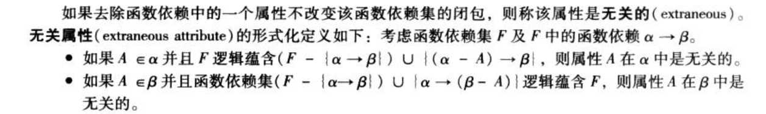
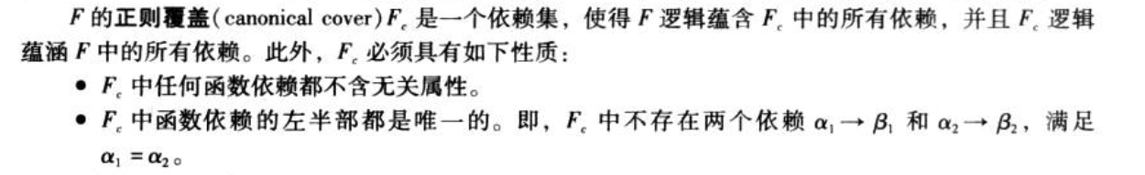
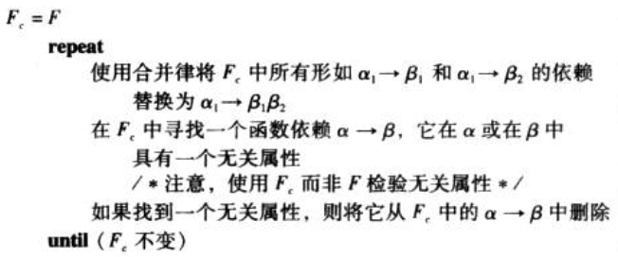
正则覆盖（最小函数依赖集）

Slide 23
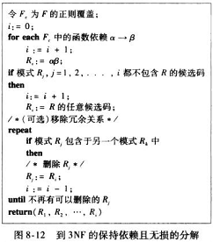
3NF分解算法p.197
5. 3NF分解
通常需要根据F计算Fc
2)任何模式都能分解为一组3NF,保持依赖和无损分解？
设有关系模式:R=(A, B, C, G, H, I)
函数依赖集F={A → B
A → C
CG → H
CG → I
B → H }
R如何“双保持”分解为一组3NF？
Fc的每个依赖做成一子模式Ri
+候选键做成子模式
第1步: 求F的正则覆盖 (前面已介绍, 用合并律)
Fc={A → BC
CG → HI
B → H }
第2步：求R的3NF分解。
A → BC R1=(A,B,C) F1={A → BC}
CG → HI R2=(CGHI) F2={CG → HI}
B → H R3=(BH) F3={B → H}
Rj 包含Ri时，可去掉Ri
第3步: 确定是否添加R候选键做成的子模式
仅一个候选键AG
因为：(AG)+=AG BCH I
而: A+=A BCH, G+=G
因该候选键未包含在R1，R2，R3中
需要产生子模式R4=(AG) F4=Ф
最终的一组Ri时为所求
“双保持”
注意：还需求出各Ri的函数依赖Fi(限定/投影)
故R保持依赖和无损分解为一组3NF：R1,R2,R3,R4

Slide 24
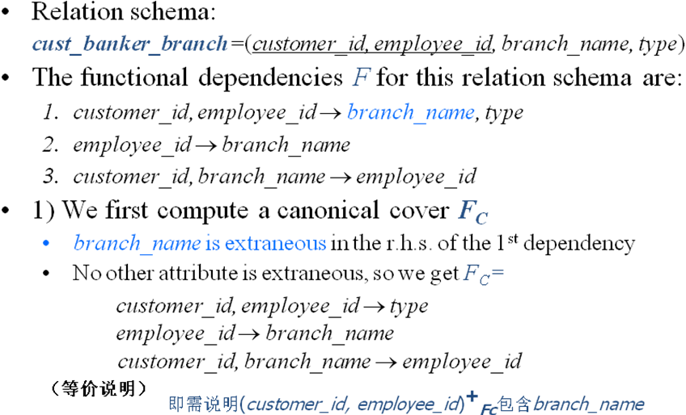
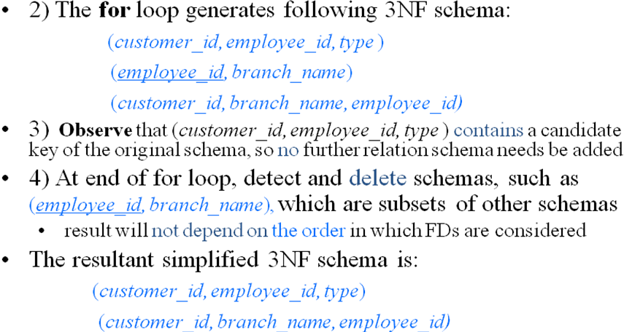
3.3NF分解算法的其它例子
5. 3NF分解
3) 如何将关系模式R“双保持”分解为一组3NF？
R
R1=
R2=
R3=
F
F1
F2
F3
Fc
R1=
R3=
(注：删除了R2，因R3包含了R2)
故R保持依赖和无损分解为一组3NF：R1,R3

Slide 25
3NF分解算法的其它例子(续)
5. 3NF分解
比较前面BCNF分解（碰巧：
这种分解既是到BCNF的无损分解
又是到3NF的保持依赖和无损分解
如何将关系模式Instr_dept分解为3NF？
Instr_dept
Instructor R2
R
F2=
{ID→ID,name,dept_name,salary}
3NF
ID为候选键！
ID→name,salary,dept_name
Department R1
F
dept_name→buiding,budget
前面已知：ID候选码，如何“双保持”分解为一组3NF？
1）易知F本身已是正则覆盖，Fc=F。
2）故原模式R分解为：
R1=(dept_name,buiding,budget) 即department
R2= (ID,name,salary,dept_name) 即instructor
F1=
{dept_name→buiding,budget}
3）因候选键ID已包含在R2中，不需要单独形成子模式
3NF
dept_name为候选键！

Slide 26
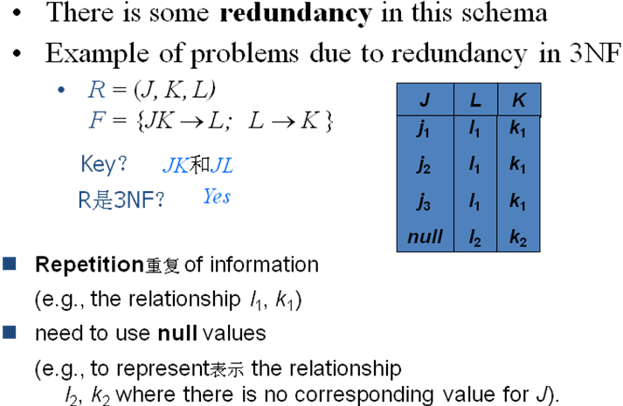
BCNF和3NF比较
讨论3 . BCNF分解与3NF分解各自的特点？
1) 该关系模式R有何不足，需要进一步分解吗？
比较前面BCNF分解（见前面PPT8）
1）若分解无损分解为BCNF，
可能不能保持函数依赖；
2）若为保持函数依赖而不分解，
可能存在数据冗余现象。
可见，各有利弊，需因应用需求定!
存在某种数据冗余现象！
注：数据库优化的一般过程：
（如果丢失重要函数依赖）
（如果某些多表连接查询非常重要）
分解到BCNF→返回到3NF→甚至返回到2NF(甚至1NF)

Slide 27
BCNF 和 3NF的比较
将一个关系分解为符合3NF的关系集合:
– 分解是无损的
– 分解是保持函数依赖的
将一个关系分解为符合BCNF的关系集合:
– 分解是无损的
– 可能不保持函数依赖.

Slide 28
设计目标
关系型数据库设计的目标:
  BCNF.
  无损连接.
  保持函数依赖.
如果我们不能得到这些, 那么
  缺失函数依赖的保持
  使用3NF产生冗余

Slide 29
Example
StorehouseManage(仓库ID, 存储物品ID, 管理员ID, 数量)。
F:(仓库ID, 存储物品ID) →(管理员ID, 数量)
(管理员ID, 存储物品ID) → (仓库ID, 数量)
(仓库ID) → (管理员ID)
(管理员ID) → (仓库ID)
是否符合BCNF？
是否符合3NF？

Slide 30
Example
不符合BCNF
分解：
  仓库管理：StorehouseManage(仓库ID, 管理员ID)
  仓库：Storehouse(仓库ID, 存储物品ID, 数量)
符合3NF

Slide 31
example
R(employee_id,data,turnover， department_name,department_manager)
统计每个职工的日营业额，记录职工所在部门和经理是谁
找出基本函数依赖
是否是3NF？不是则分解。

Slide 32
example
employee_id,data->turnover
department_name->department_manager
employee_id->department_name, department_manager

Slide 33
Example
R(A, B, C, D, E),
F = {A → B, C → D} [Same as previous]
R is in BCNF? 3NF?
Not in BCNF. This is the case where all attributes in the FDs appear in R. We consider A, and C to see if either is a superkey or not. Obviously, neither A nor C is a superkey, and hence R is not in BCNF. More precisely, we have A → B is in F+ and non-trivial, but A is not a superkey of R.
We already know that it’s not in BCNF. Not in 3NF either. We have A → B is in F+ and non-trivial, but A is not a superkey of R. Furthermore, B is not in any candidate key (since the only candidate key is ACE).

Slide 34
Example
R(A, B, C, D, E, G, H)
F={AB → C, AC → B, B → D, BC → A, E → G}
Candidate keys?
– H has to be in all candidate keys
– E has to be in all candidate keys
– G cannot be in any candidate key (since E is in all candidate keys already).
– Since AB → C, AC → B and BC → A, we know no candidate key can have ABC together.
– AEH, BEH, CEH are not superkeys.
– Try ABEH, ACEH, BCEH. They are all superkeys. And we know they are all candidate keys (since above properties)
– These are the only candidate keys: (1) each candidate key either contains A, or B, or C since no attributes other than A,B,C determine A, B, C, and (2) if a candidate key contains A, then it must contain either B, or C, and so on.

Slide 35
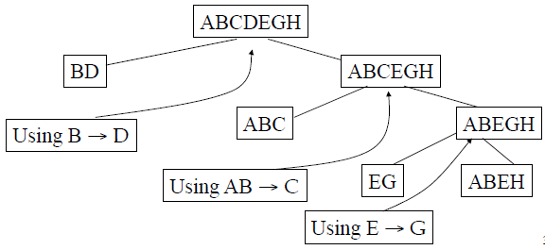
Example
• Same as previous
• Not in BCNF, not in 3NF,why?
• Decomposition:
R(A, B, C, D, E, G, H)
F={AB → C, AC → B, B → D,
BC → A, E → G}

Slide 36
Example
R(A, B, C, D, E, G, H)
F={AB → C, AC → B, B → D, BC → A, E → G}
Decomposition: BD, ABC, EG, ABEH
Why good decomposition?
– They are all in BCNF
– Lossless-join decomposition
– All dependencies are preserved.

Slide 37
Example
R(A, B, D, E) decomposed into R1(A, B, D), R2 (A, B, E)
F={AB → DE}
It is a dependency preserving decomposition?
– AB → D can be checked in R1
– AB → E can be checked in R2
– {AB → DE} is equivalent to {AB → D, AB → E}

Slide 38
Example
R(A,B,F), F = {AC → E, B → F}.
Candidate key? AB
BCNF? No, because of B → F (B is not a superkey).
3NF? No, because of B → F (F is not part of a candidate key).

Slide 39
Example
R(D, C, H, G), F = {A → I, I → A}
Candidate key? DCHG
BCNF? Yes
3NF? Yes

Slide 40
设计关系r(R)模式为：
R=(职工名,项目名,工资,部门号,部门经理)
F:{ 项目名→部门号 部门号→部门经理 职工名,项目名→工资 }
1. 求R的候选键
2. 指出使R违反3NF的所有函数依赖
3.将 R保持函数依赖且无损分解为一组3NF
解1：候选键是(职工名,项目名)。因(职工名,项目名)⁺=R
解2：
因：项目名→部门号 存在非主属性对键的部分函数依赖
部门号→部门经理 存在非主属性对键的传递函数依赖，
故：R不是3NF，甚至不是2NF。
解3：因F不存在无关属性，已是最小覆盖。
故直接将R 保持依赖且无损分解为如下一组3NF：
R1={项目名 , 部门号} ,
R2={部门号,部门经理} ,
R3={职工名,项目名,工资} ,
F1={项目名→部门号} F2={部门号→部门经理} F3={职工名,项目名→工资}
注：因键已包含在R3中，故不需单独做成一个新关系模式

